Slide 1



Веб-приложение “Карта мероприятий”

Slide 2

Проблема
Кино?
Баскетбол?
Куда сходить?
Театр?
КВН?
Футбол?
Музыкальный концерт?

Slide 3
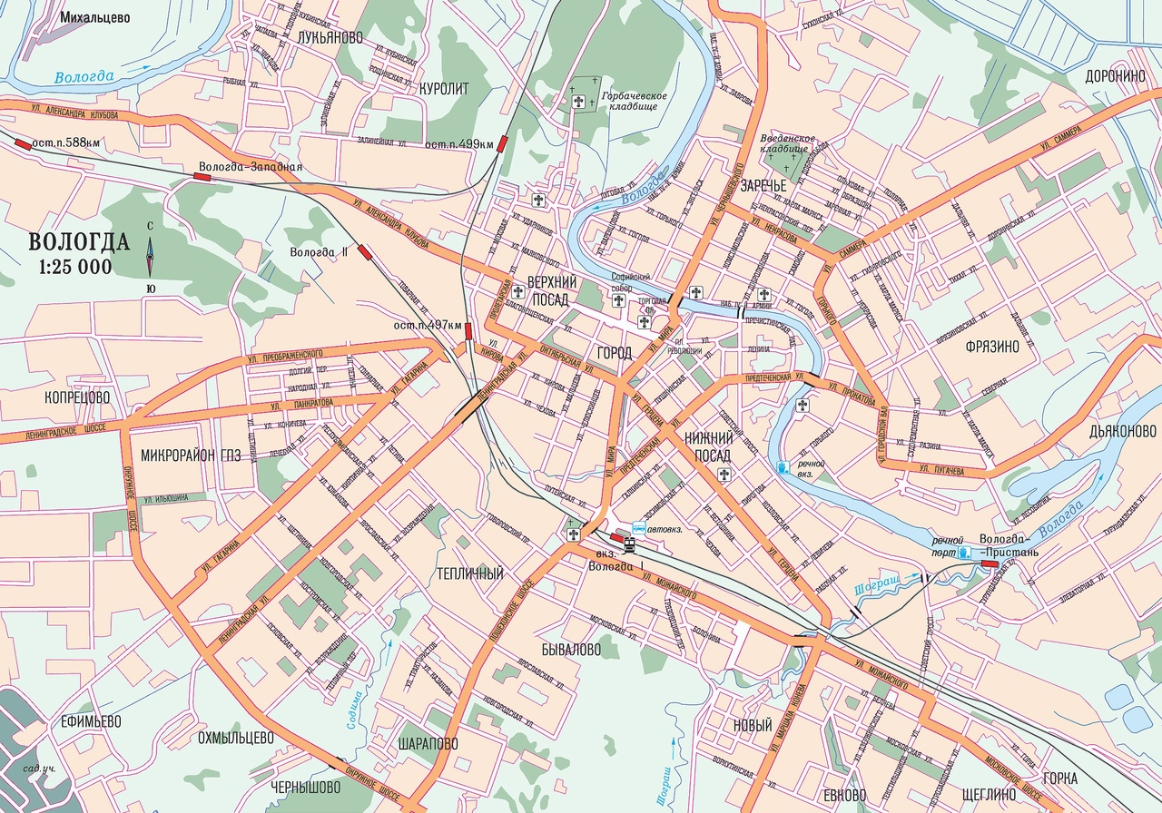
Ценность
Театр
Футбол
КВН
кино
Муз концерт

Slide 4
Продукт/Решение
Веб-приложение “Карта мероприятий” будет работать по типу “Яндекс Афиши”, но с учётом на то, что все мероприятия будут персонализированы под молодежь.

Slide 5





Технологическое решение
Особенностью нашего решения будет группировка событий по интересам с наличием персональных рекомендаций.

Slide 6
Принцип работы продукта/решения
Наш продукт будет работать по типу стандартных афиш с публикацией анонсов мероприятий,

Slide 7
Пользователь
К пользователям нашего веб-приложения мы относим молодежь.
А нашим покупателем является сектор B2B в виде организаторов мероприятий. С данным сектором будет заключаться договор, о размещении их деятельности на просторах нашей карты по фиксированной цене.

Slide 8
Бизнес-модель
Ключевые партнеры - Маркетинговые агентства и рекламодатели. - Технологические партнеры, включая разработчиков приложений и программного обеспечения. | Ключевые виды деятельности - Разработка и поддержка веб-сайта. - Сбор, обработка и анализ ключевых мероприятий. - Маркетинговые исследования и анализ поведения потребителей. | Ценностные предложения Мы обеспечиваем пользователей всей доступной информаций по поводу предстоящих и проходящих мероприятий в городе Вологда, пользователи будут осведомлены в таких секторах как: место, время, дата и т.п. Наш сайт обеспечивает персонализированную информацию путем анализа поведения потребителей, что позволяет достичь лучших результатов. |  | Взаимоотношения с клиентами -разработка персонализированных предложений и рекомендаций -обратная связь с пользователем | Потребительские сегменты B2B: кинотеатры, театры, организаторы спортивных соревнований и муз-концертов, туристический бизнес B2C: Молодежь, которая является пользователем приложения, без платных услуг.
 | Ключевые ресурсы - сервер для хранения и обработки информации - специалисты по ПО - сотрудники с опытом в сфере маркетинга |  |  | Каналы сбыта -сайты и мобильные приложения -кооперации со сторонними компаниями
Структура издержек - Затраты на разработку и поддержку сайта «карта мероприятий». - Затраты на сбор и обработку данных. - Маркетинговые расходы для привлечения клиентов. |  |  | Потоки поступления доходов - Платежи за использование сайта со стороны бизнес-клиентов. - Рекламные доходы от партнерских отношений и показа контекстной рекламы. - Предоставление платных услуг и аналитики.

Slide 9
Бизнес-модель
Доходы:
Размещение информации потребительского сектора B2B по фиксированной цене.
Значение | Сумма, тыс.руб.
Общая (инвестиционная) стоимость проекта | 1125
Расходы в год | 2092
Доходы в год | 2784
Чистая прибыль в ГОД | 692
Чистая прибыль в МЕСЯЦ | 58
Финансовые результаты, тыс. руб.
Рентабельность продаж | 25%
Срок окупаемости всего проекта | 12 месяцев
Чистая текущая стоимость проекта | 625 тыс.руб
Индекс доходности проекта | 1.1

Slide 10
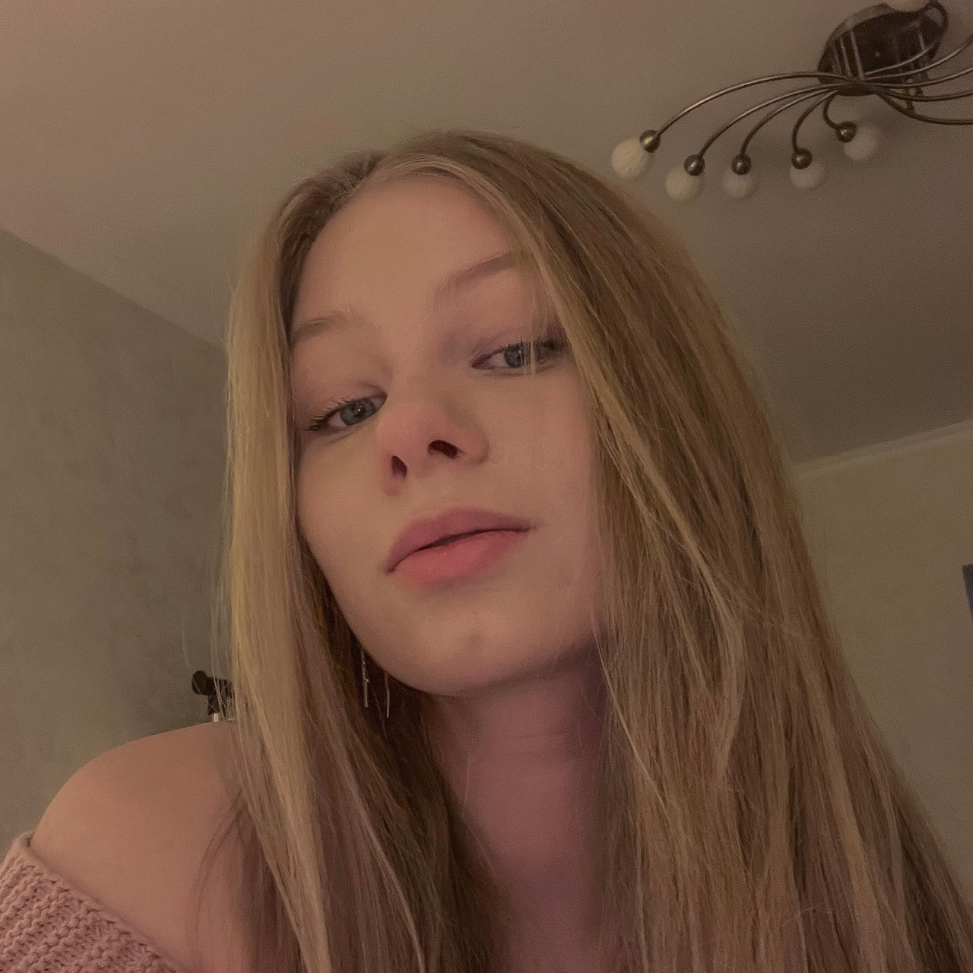
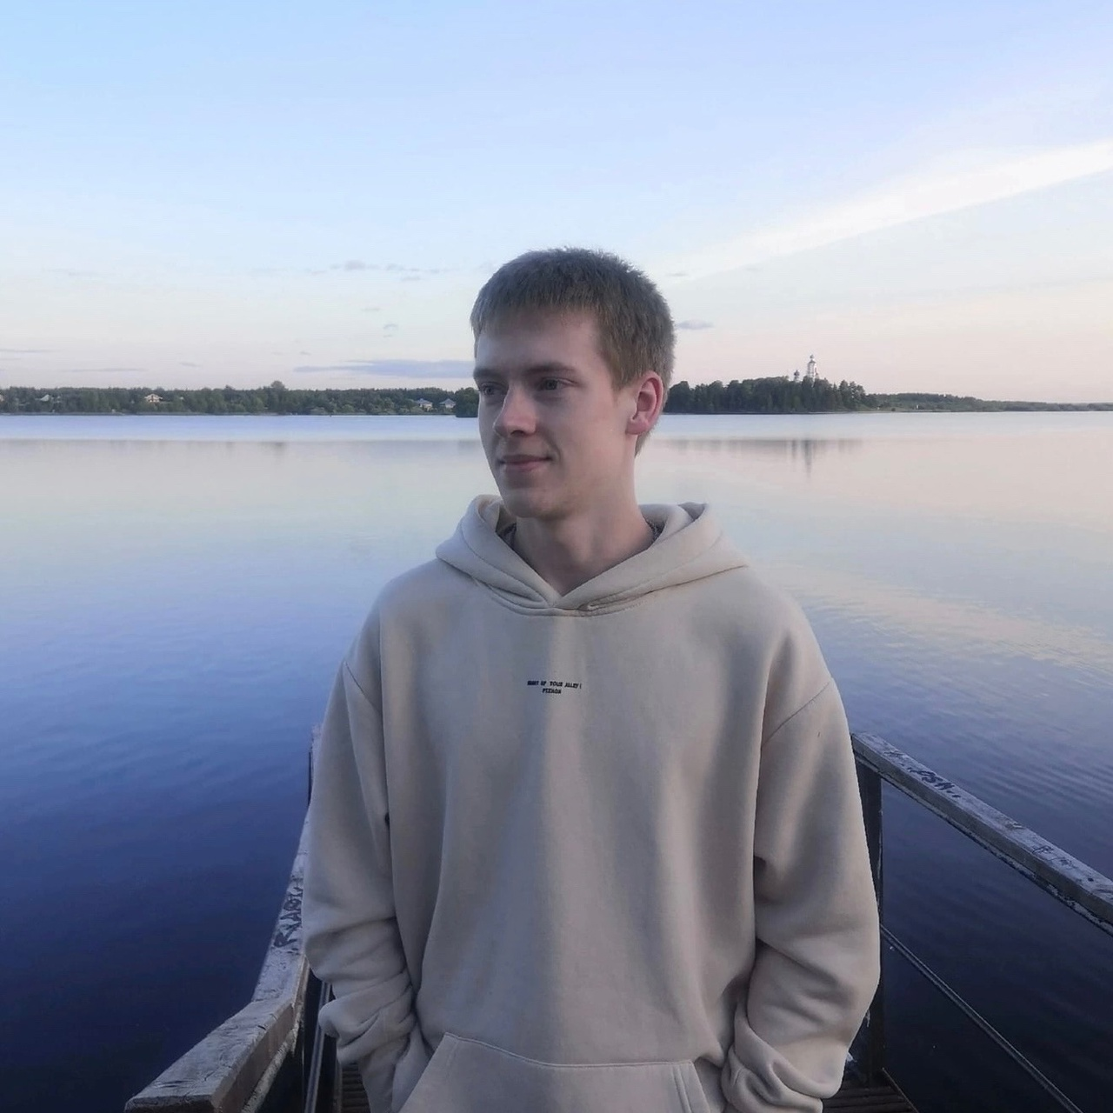
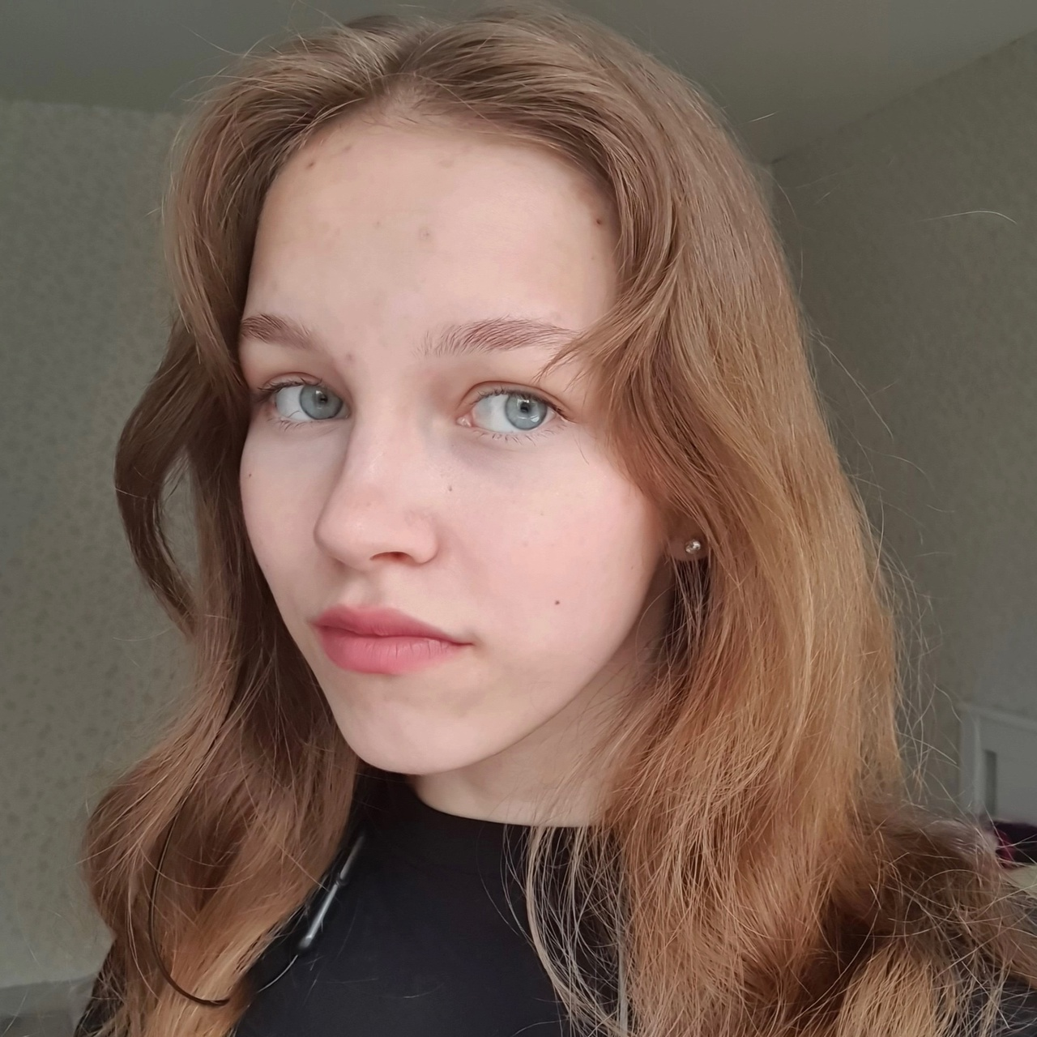
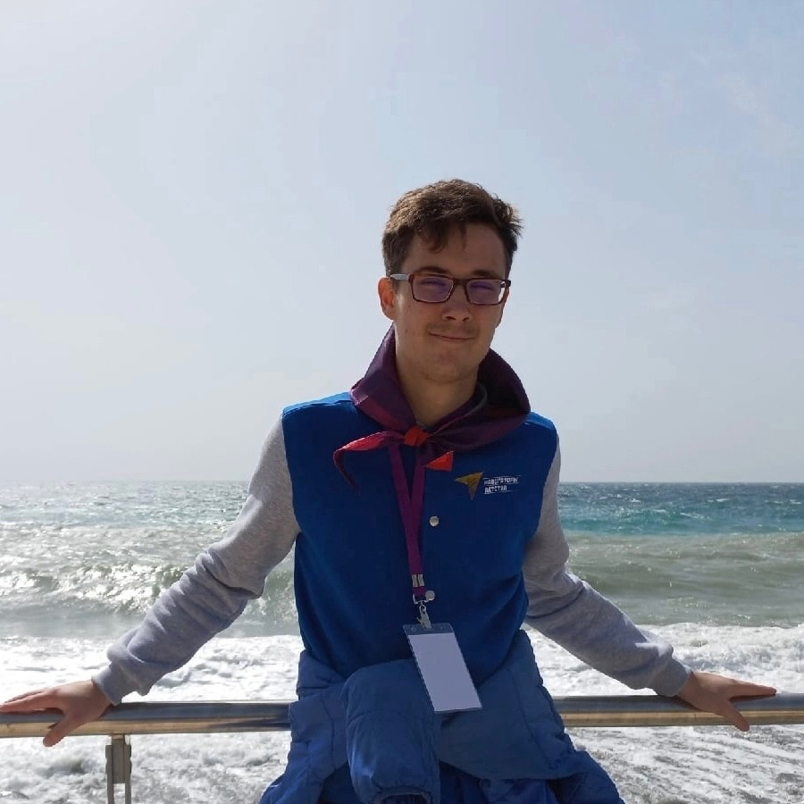
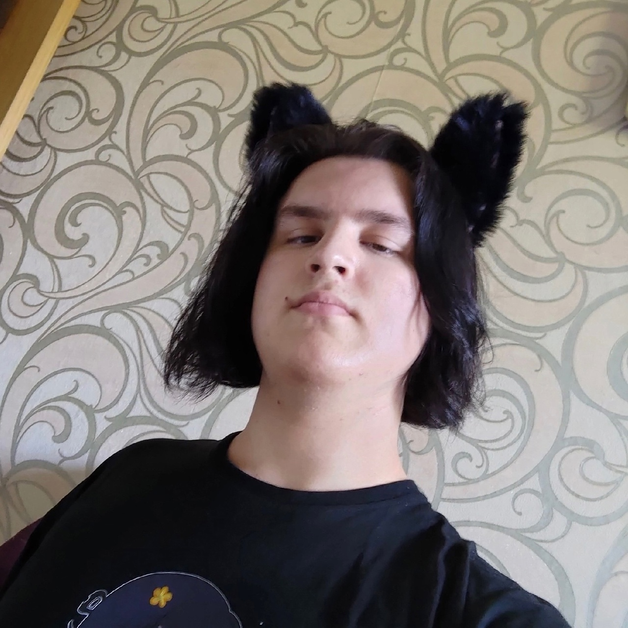
Команда
Экономист
PR-специалист
Мотиватор
Разработчик ПО
Критик
Теребова Анастасия
Носа Никита
Булочкина Алёна
Венков Антон
Иванов Артём

Slide 11
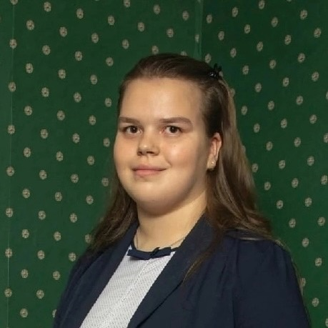

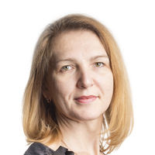
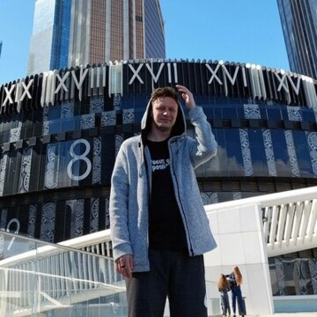
Команда
Разработчик ПО
Менеджер по связям с общественностью
Консультант
Наставник
Соколова Вероника
Дмитриева Полина
Советова Надежда
Биловол Евгений

Slide 12
Маркетинговая стратегия
Индивидуальный подход к клиентской базе
Баннеры и вывески
Реклама на сайтах ВУЗов и других учебных заведений
Удобный и простой интерфейс
Реклама в социальных сетях
Создание сайта

Slide 13
Конкуренты
Критерии сравнения | Аналоги
 | Eventbrite | Meetup | Facebook Events | Timepad | Яндекс афиша | Культура.РФ
Аудитория | Организаторы | Пользователи и организаторы | Пользователи | Организаторы | Пользователи | Пользователи
Возможность группировки событий по интересам пользователей | + | + | - | + | + | -
Наличие интерактивной карты событий | - | + | - | - | - | -
Возможность регистрации на мероприятия | + | + | + | + | + | +
Возможность покупки билетов | + | - | - | + | + | +

Slide 14
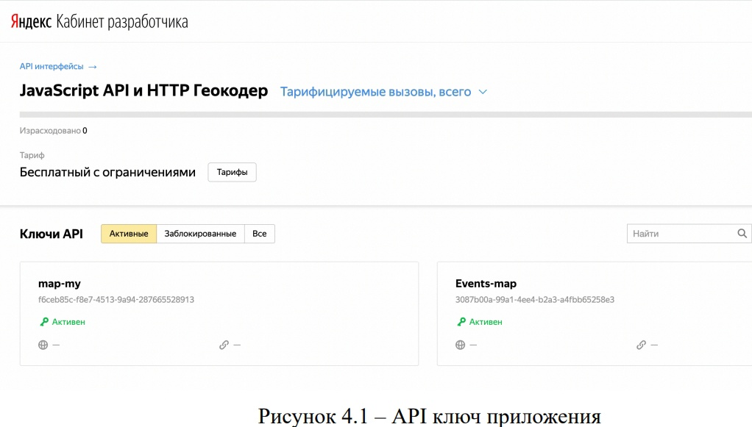
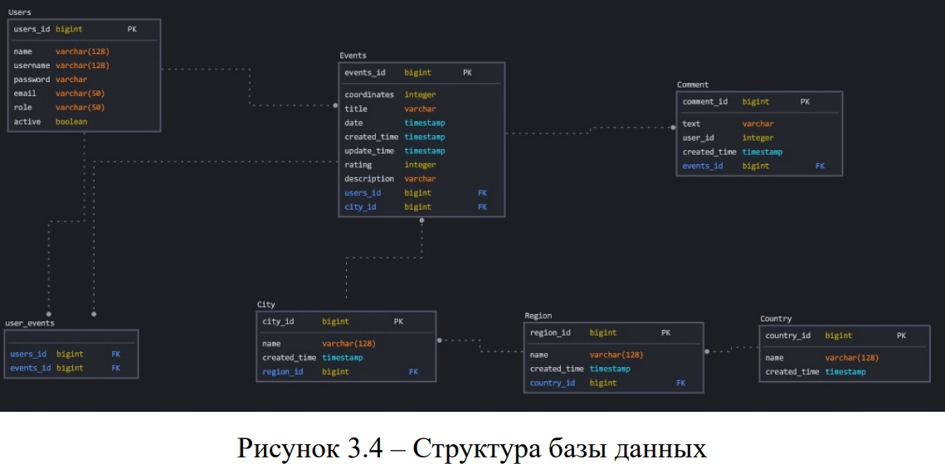
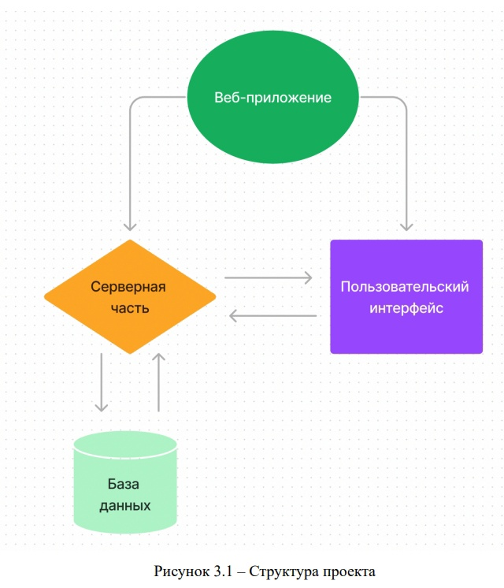
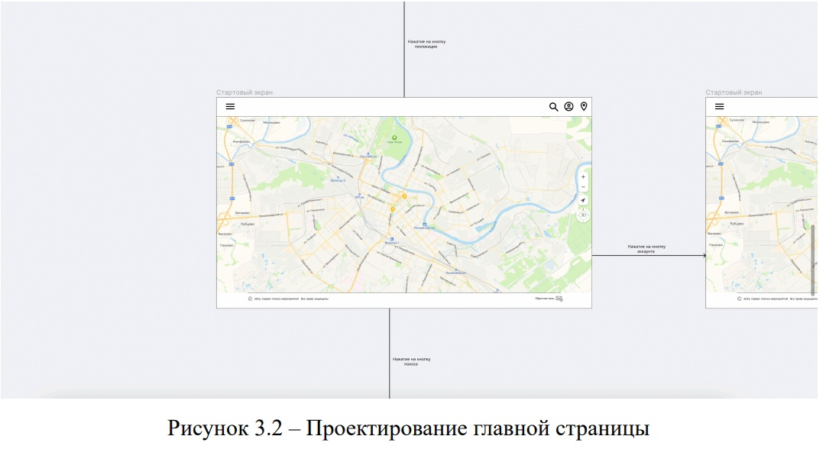
План работы над проектом

Slide 15
Измерение рынка
ТАМ 260 млрд.руб.
SAM 74 млрд.руб.
SOM 2.3 млрд
Выручка в России
Выручка
в Северо-Западном федеральном округе
Выручка в Вологодской области
Основные тренды:
Вовлекающий интерактив
Сторитейлинг
Отзывчивые логотипы
Кричащие цвета
Удобный интерфейс

